Slide 1

Деца у музеју
Програми за школске и породичне посете
др Маша Вукановић

Slide 2
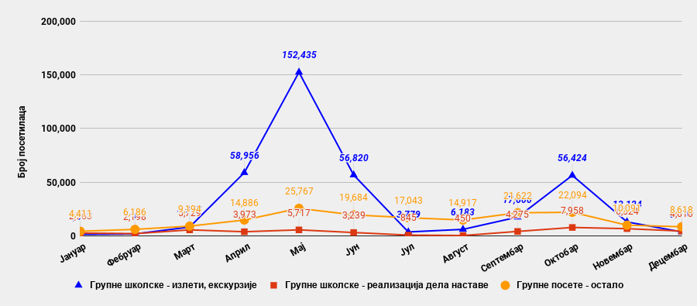
Праћење посећености музеја и археолошких локалитета
Доступно путем линка: Posecenost_muzeji_lokaliteti_2018

Slide 3
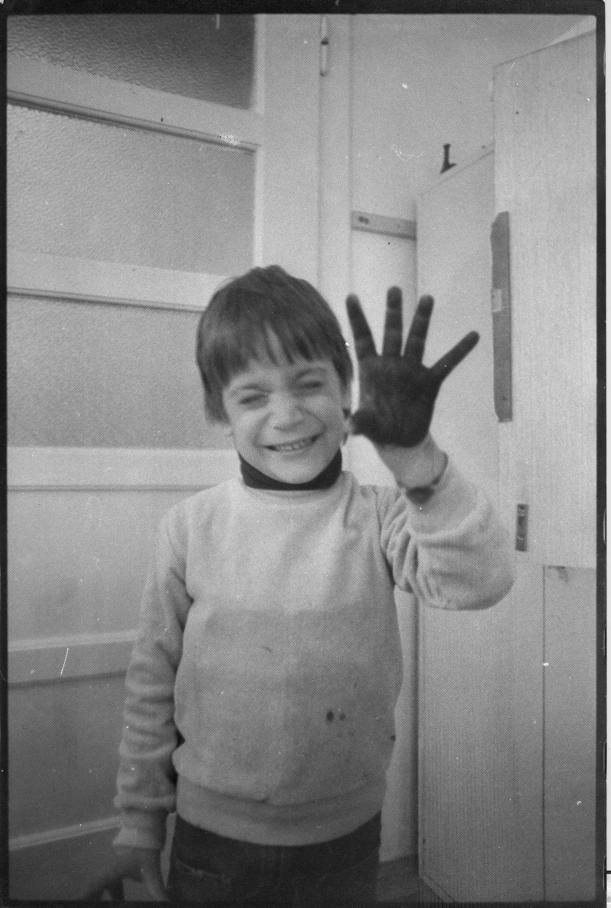
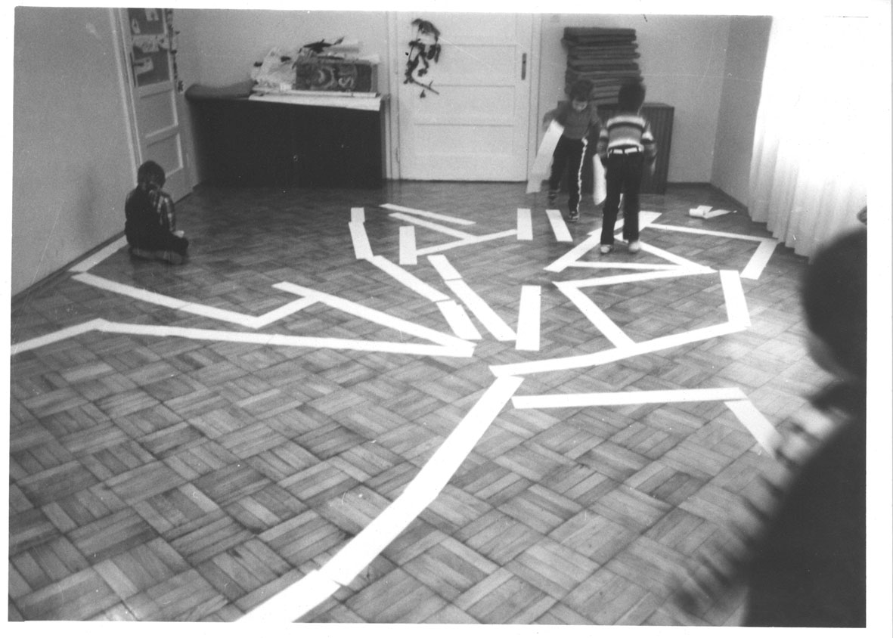
Културна партиципација и културно наслеђе

Slide 4
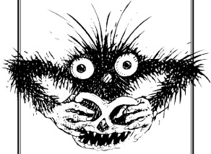
www.rastkociric.com

Slide 5
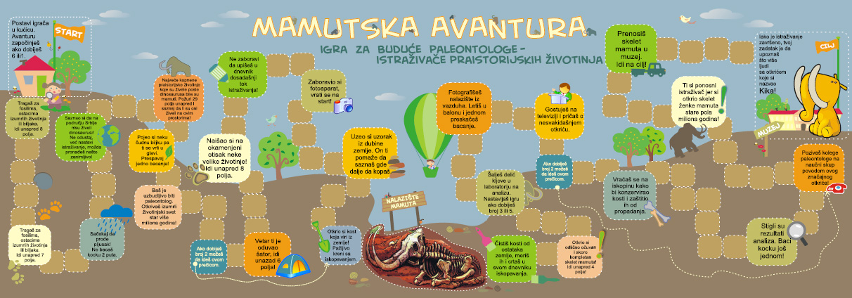
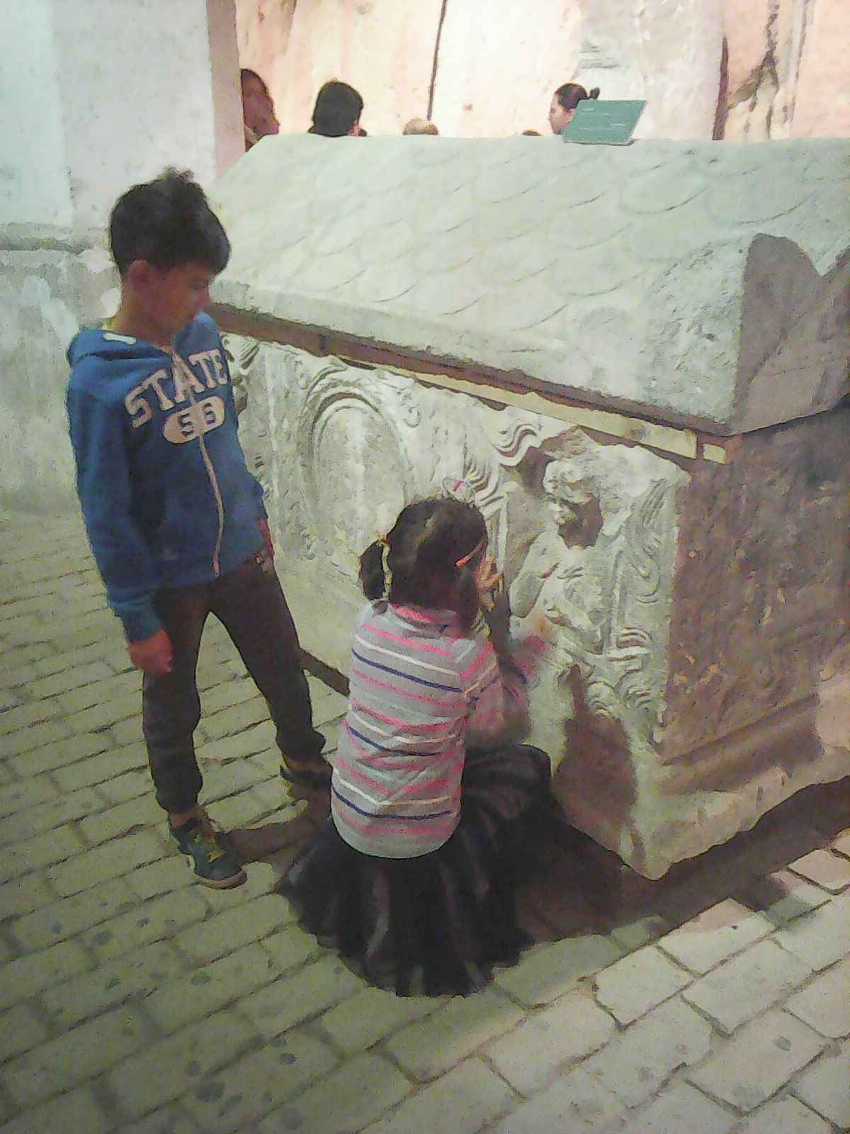
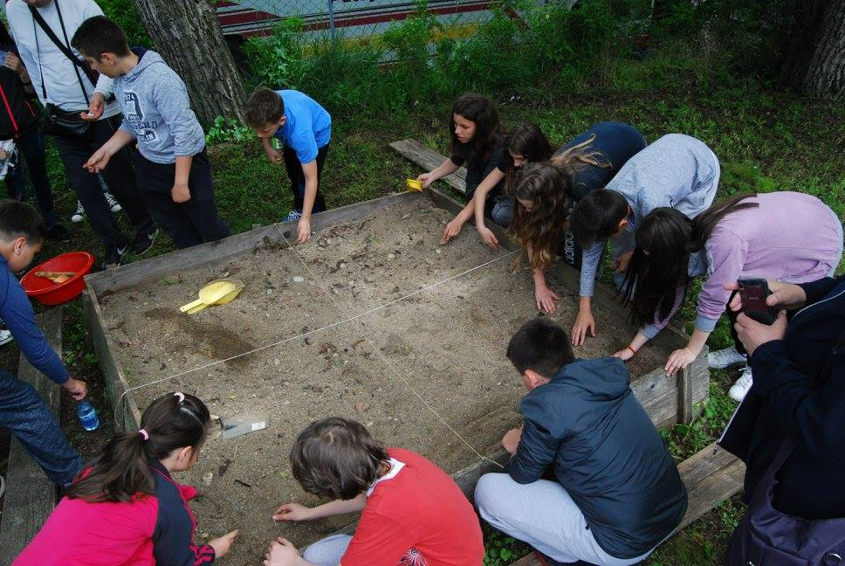
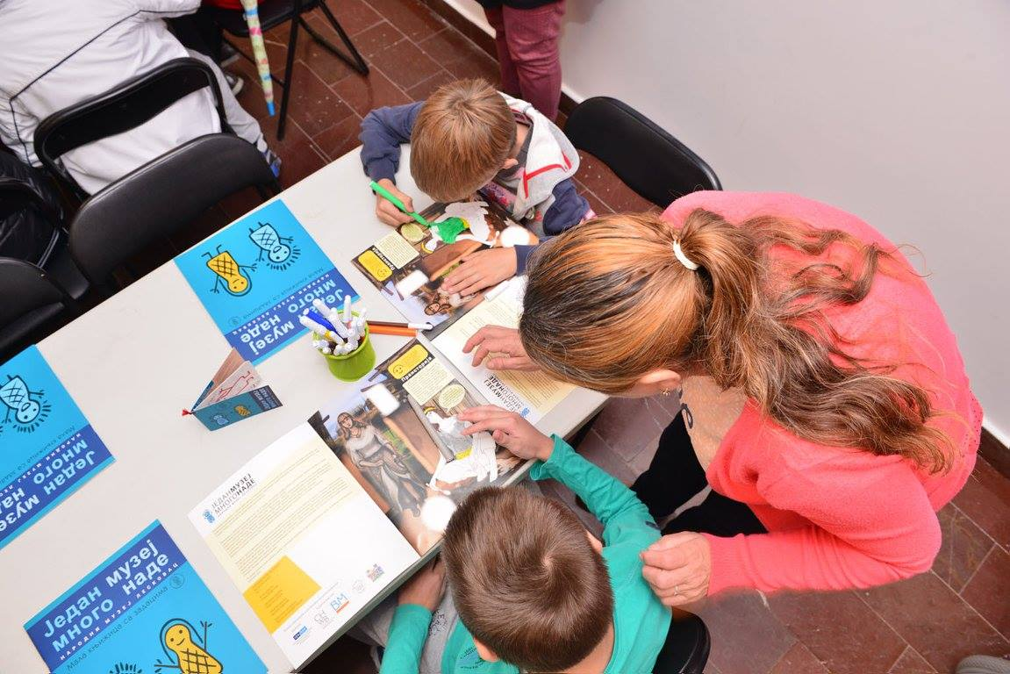
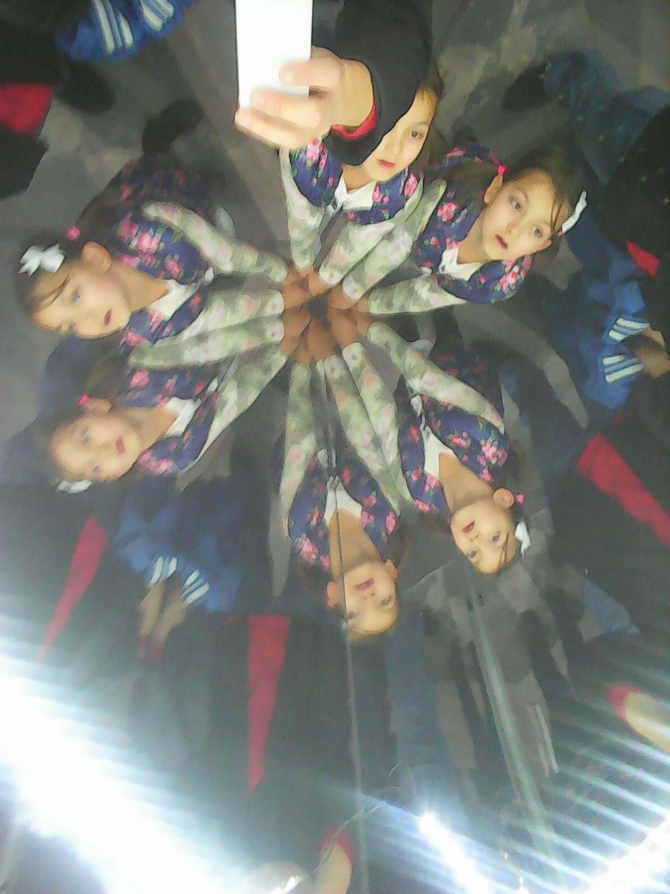
Истраживање

Slide 6

www.rastkociric.com

Slide 7
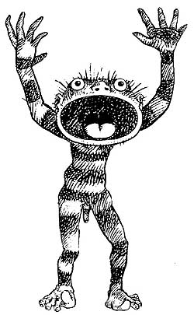
ХВАЛА НА ПАЖЊИ!
www.rastkociric.com

